Slide 1

Ética y moral
www.youtube.com/watch?v=R4AQDCo6mx0

Slide 2
Qué es la ética?
Es una de las principales ramas de la filosofía, requiere de la reflexión y de la argumentación.
Estudia la bondad o maldad de los actos humanos

Slide 3

Es la ciencia racional, que estudia la bondad o maldad de los actos humanos.
La ética proporciona las razones por las que ciertas conductas son buenas y por lo tanto dignas de realizarse, también argumenta en contra de conductas malas como el homicidio, la drogadicción, el engaño, el robo, etc.

Slide 4
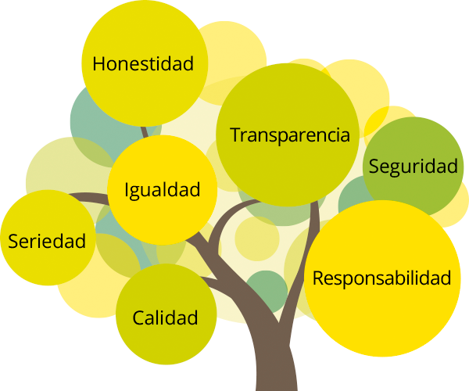
Diferencia entre ética y moral
Son conceptos que generalmente se confunden
Semejanzas:
La moral es un conjunto de normas que una sociedad se encarga de transmitir de generación en generación, la ética es un conjunto de normas que un sujeto ha esclarecido y adoptado en su propia mentalidad.
La ética y la moral parten de una actividad reflexiva, consciente y libre del ser humano que se orienta hacia el “deber ser”
Son disciplinas que se ocupan de la conducta humana. Son disciplinas normativas que definen el bien y el mal y nos encaminan hacia el primero. Se refieren al deber ser, discriminan entre acciones aceptables e inaceptables

Slide 5
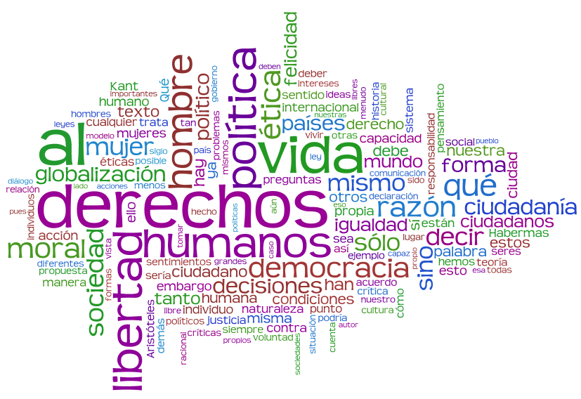
Diferencias:
La moral tiene una base social, es un conjunto de normas establecidas en el seno de una sociedad y como tal, ejerce una influencia muy poderosa en la conducta de cada uno de sus integrantes. En cambio la ética, surge como tal en la interioridad de una persona, como resultado de su propia reflexión y su propia elección.
La moral es un conjunto de normas que actúan en la conducta desde el exterior o desde el inconsciente. En cambio la ética influye en la conducta de una persona desde si misma, conciencia y voluntad.
En las normas morales, destaca la presión externa, en cambio en las normas éticas destaca la presión del valor captado y apreciado internamente como tal.

Slide 6

La ética es la disciplina filosófica que se ocupa de la fundamentación racional del comportamiento moral del hombre, la moral se refiere a los valores asumidos y vividos por los individuos o grupos determinados.
La ética se ocupa del conjunto de principios inalterables (derecho a la vida, el respeto de la persona humana, la confidencialidad, etc. La moral se refiere a la dimensión subjetiva de quienes asumen esos principios)
La ética se fundamenta en la razón y depende de la filosofía. La moral se apoya en las costumbres y la moral se apoya en las costumbres y la conforman un conjunto de elementos normativos que la sociedad acepta como válidos.

Slide 7
Importancia de la ética
Debemos integrar la ética a nuestras vidas, depende de nosotros mismos, el establecer un entorno ético, con nuestra familia, amigos

Slide 8
Ejemplos de ética
En el caso de que un delincuente que ha cometido un delito y se lo confiesa a un sacerdote confesor, y este (el sacerdote), denuncia al delincuente ante la autoridad, el sacerdote infringe la ética de su profesión (el sacerdocio), a pesar de que el acto de denunciarlo pueda ser un acto moral.
Un juez se niega recibir un soborno para permitir que un criminal salga libre, siendo culpable de un delito.
El policía que no recibe un soborno para evadir una ley.

Slide 9
Ejemplos de moral
Si una persona va caminando por la calle y ve que a un individuo se le cae la cartera, llena de dinero, moralmente está obligado a dársela su dueño.
Una persona que se embriaga y desquita su frustración en sus hijos, esposa u otras personas, de manera violenta, posee una conducta que va en contra de la moral.
Cuando se viaja en autobús, tren, metro u otro transporte público y una persona anciana, minusválida o una mujer embarazada entra al transporte y alguien se levanta de su asiento y se lo cede, ese tipo de conducta, se trata de un acto moral.

